Slide 1
Corso sulle ricerche bibliografiche
Gli strumenti di base

Slide 2

Catalogo o banca dati?
Cataloghi
  Servono a localizzare documenti (sapere dove)
Banche dati
  Servono a trovare citazioni bibliografiche di documenti su un determinato argomento (sapere cosa)

Slide 3

…ma ci sono gli ibridi
Banche dati integrate con risorse elettroniche
Archivi aperti
Portali di editori (ACS, Wiley…)
Digital library
Discovery service
…

Slide 4

I cataloghi si possono presentare in formati diversi
Cartacei (a schede)
Digitalizzati (schede in formato immagine)
OPAC (Online Public Access Catalog – cataloghi elettronici)
MetaOpac (interrogazione cumulativa di più OPAC)

Slide 5
I cataloghi dell’Università di Trieste
L’OPAC dell’Università di Trieste è aggiornato correntemente dal 1993 (il recupero dei dati bibliografici storici è ancora in atto). È condiviso con altre biblioteche (civiche, statali, regionali …). È costituito da record bibliografici realizzati sulla base delle regole catalografiche del Sistema Bibliotecario Nazionale.
I dati bibliografici non ancora inseriti nell’OPAC sono ricercabili nei Cataloghi retrospettivi del Sistema Bibliotecario di Ateneo.
I titoli dei periodici in formato elettronico sono ricercabili del Catalogo dei periodici elettronici.

Slide 6

CATALOGHI
Nel catalogo BiblioEst troviamo le descrizioni di:
Libri
Periodici
Libri digitali
Filmati
Slide di corsi
…
Il pieno utilizzo dei servizi e delle informazioni presenti nel catalogo richiede la registrazione ai servizi personalizzati.

Slide 7
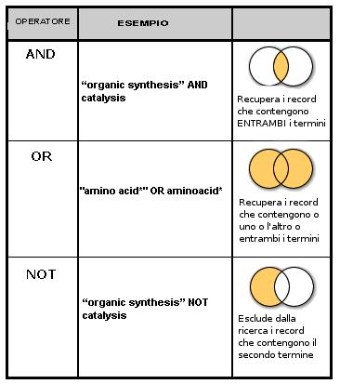
RICERCA NEI CATALOGHI
Gli operatori booleani

Slide 8
CARATTERI «JOLLY»
Sono caratteri speciali che consentono di eseguire ricerche tramite parti di parole o per troncamento.
Tali caratteri sono:
? (punto interrogativo) che sostituisce esattamente un carattere.
* (asterisco) che sostituisce un numero qualsiasi di caratteri.
Es. Una ricerca nel campo TITOLO con il termine te?t restituirà tutti i documenti con le parole text e test nei titoli.
Es. Una ricerca nel campo TITOLO con il termine ambient* restituirà tutti i documenti con parole come ambiente, ambienti, ambientale, ambientali, ambientarsi … nei titoli.
8
Notes:
8

Slide 9

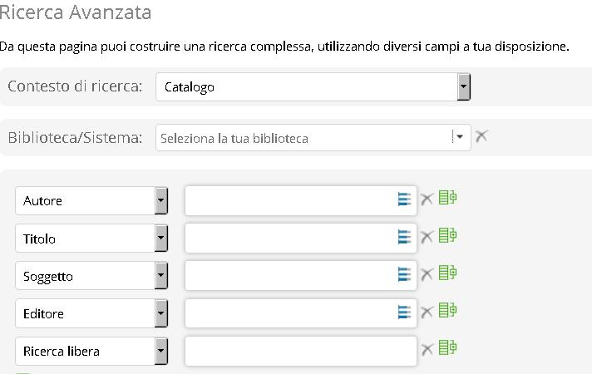
La Ricerca avanzata in BiblioEst
ESERCIZIO:
Mi serve un libro di chimica organica consigliato per l’esame della prof. Nitti. So che nel titolo ci sono le parole «chimica organica», ma non mi ricordo se è in italiano o in inglese. L’autore si chiama McMurry o McMarry ed è stato pubblicato dopo il 2009.
9
Notes:
9

Slide 10
Alcuni identificativi univoci utili per le ricerche
LIBRI
ISBN = International Standard Book Number (10/13 caratteri)
  Es. 0-8218-2905-X
PERIODICI
ISSN = International Standard Serial Number (8 caratteri)
  Es. 0004-9727
  DOCUMENTI ELETTRONICI IN RETE
  DOI = Digital Object Identifier (Un codice identificativo di qualunque forma di proprietà intellettuale espressa in qualsiasi ambiente digitale)
  Es. 10.1021/ol203101s
  Esercizio:
  trovate l’ISSN di Macromolecules
  trovate l’ISBN di Vibrational spectroscopy of molecules and macromolecules on surfaces
  trovate il DOI di Yuryev, Ruslan, et al. "Asymmetric Retro‐Henry Reaction Catalyzed by Hydroxynitrile Lyase from Hevea brasiliensis." ChemCatChem 2.8 (2010): 981-986.

Slide 11
Le pubblicazioni scientifiche
La pubblicazione scientifica rappresenta la principale forma di comunicazione ufficiale della comunità scientifica, tramite la quale i singoli ricercatori o i gruppi di ricerca rendono pubblici i metodi ed i risultati dei propri lavori scientifici. Si differenzia rispetto agli altri scritti su argomenti scientifici (esempio: un articolo di giornale, un testo divulgativo o scolastico) in quanto viene diffusa, in formato cartaceo o digitale, dai gruppi editoriali di riviste scientifiche o da altri editori specializzati, quali editori accademici e/o società scientifiche.
Le pubblicazioni scientifiche, nella maggioranza dei casi, appartengono a una delle seguenti tre categorie principali:
articoli (o lettere) pubblicate su riviste scientifiche;
comunicazioni pubblicate in atti di congressi;
libri (monografie scientifiche) o contributi a libri.
  Pubblicazione scientifica – Wikipedia
  Esempio di articolo scientifico nell’ambito della chimica

Slide 12
Scientific publications
Original research articles are detailed studies reporting original research conducted by the author. They include hypothesis, background study, methods, results, interpretation of findings, and a discussion of possible implications.
Review articles give an overview of existing literature in a field, often identifying specific problems or issues and analysing information from available published work on the topic with a balanced perspective. Review articles can be of three types: literature reviews, systematic reviews, and meta-analyses.
Short communications are usually a concise format used to report significant improvements to existing methods, a new practical application, or a new tool or resource. These need to be reported quickly as the need to communicate such findings is very high.
Letters are usually short and flexible articles that express readers' opinion on previously published articles, or provide evidence to support/oppose an existing viewpoint.

Slide 13
Cerchiamo nei cataloghi:
Sasai H. (1991) The Henry (Nitroaldol) Reaction, in Comprehensive organic synthesis (ed. Trost). Oxford : Pergamon Press, v. 2, 543-570
Louis Henry (1895) Formation synthétique d'alcools nitrés, C R Hebd Seances Acad Sci, 120 : 1265-1268
Ivin, K. J. J. Mol. Catal. 1994, 94, 1- 16
13
Notes:
13

Slide 14
CATALOGHI
Nell’OPAC di ateneo non troviamo le descrizioni dei singoli articoli/contributi pubblicati nei periodici o nei libri (monografie).
Importante:
Nell’OPAC di ateneo non devo mai impostare una ricerca partendo dall’autore o dal titolo del singolo articolo/contributo pubblicato in un periodico o in una monografia.
14
Notes:
14

Slide 15
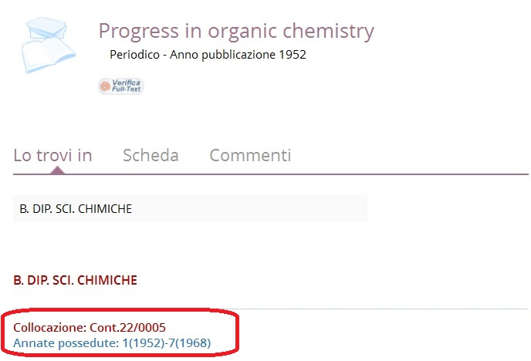
In BiblioEst dove trovo l’indicazione delle annate di un periodico possedute da una biblioteca?

Slide 16
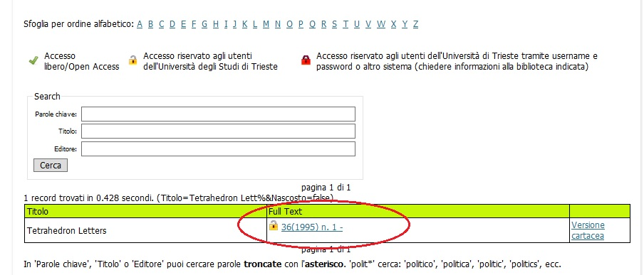
Dove trovo l’indicazione della consistenza di un periodico elettronico?

Slide 17
Caccia al tesoro
Khan, T.A., Hriljac, J.A. 1999. Inorg. Chim. Acta 294:2, 179-182
Parry, A.D., Horgan, R. Physical-chemical methods in ABA research, in Abscisic acid (eds. W. J. Davies, H. G. Jones), Bios Scientific Publishers, 1991, p. 5
Molecular relaxation processes, Special Publication, No. 20, Chemical Society, 1966
Notes:
1. c’e’ in opac
Non c’e’. Cercare in opac sbn
3. c’e’ pregresso immagine (cercare per titolo)

Slide 18


Università degli studi di Trieste
Sistema Bibliotecario di Ateneo
Introduzione a
Michele Sommariva
msommariva@units.it
Notes:
Panoramica su Zotero: no tempo x tutte le funzioni/risorse/possibilità del programma

Slide 19
Che cos’è Zotero
Strumento per gestire citazioni e bibliografie creandosi un proprio archivio personale
Notes:
Programma/software/strumento che consente di gestire in maniera automatica (o quasi) citazioni e bibliografie attraverso la creazione di un proprio archivio personale. (lavoro noioso: risparmio tempo e maggiore precisione)
Un ricercatore può impiegare anche il 31% del proprio tempo nel recupero e nella gestione dell’informazione
Z. Facilita il lavoro di ricerca perché rende il lavoro di gestione delle bibliografie + efficiente, facendo risparmiare tempo.
Zotero è stato sviluppato dal Center for History and New Media della George Mason University

Slide 20
Cosa fa Zotero
ZOTERO
RACCOLTA
ORGANIZZAZIONE
CITAZIONI e BIBLIOGRAFIE
Zotero è un software bibliografico che permette di:
Raccogliere: citazioni di libri e articoli, pagine web, pdf, audio, video
Organizzare: il materiale tramite cartelle e sottocartelle
Inserire citazioni e generare bibliografie all’interno di un testo
Notes:
Software bibliografico alias software di gestione/formattazione bibliografica, software catalografico e bibliografico, reference management software, citation management software o personal bibliographic management software

Slide 21
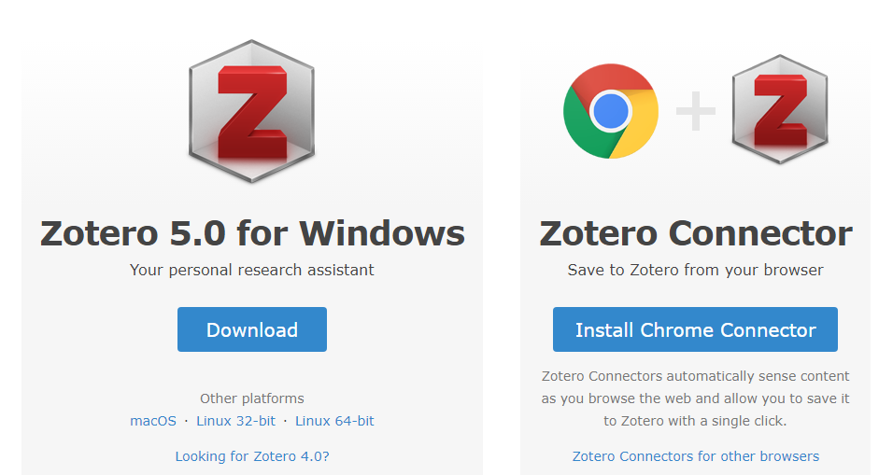
1) scarico il software
2) scarico il connettore browser

Slide 22
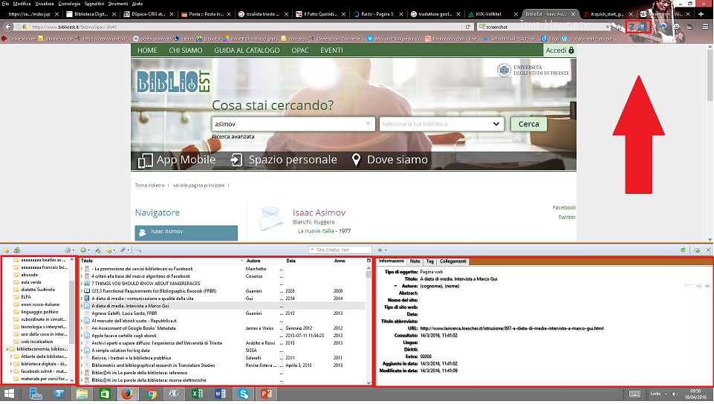
Come si presenta
Notes:
22
Suddiviso in 3 colonne: dal generale (sx) al particolare (dx)
Sopra la colonna centrale c’è una barra con le icone che attivano le diverse funzioni
Sx: cartelle; centro: elementi contenuti nella cartella; dx: dati singolo elemento/scheda

Slide 23
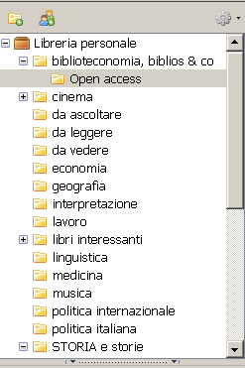
Colonna sinistra
La libreria personale contiene sempre tutti gli elementi.
Uno stesso elemento può essere inserito in più cartelle
Notes:
No vere e proprie cartelle ma cartelle virtuali, “viste logiche”
Visualizza tutti gli elementi (record) contenuti nella cartella selezionata e gli eventuali allegati
Posso ordinare gli elementi a seconda dei vari campi (autore, titolo, tipo, data etc)

Slide 24
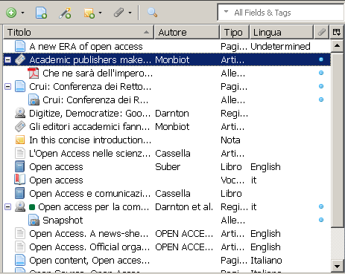
Colonna centrale
Notes:
Visualizza tutti gli elementi (record) contenuti nella cartella selezionata e gli eventuali allegati
Posso ordinare gli elementi a seconda dei vari campi (autore, titolo, tipo, data etc)

Slide 25
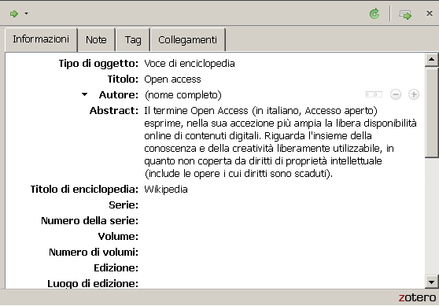
Colonna destra
Informazioni
Note
Tag
Collegamenti
Notes:
Possibilità di crearsi propri percorsi concettuali (cartelle, tag, note, collegamenti) utili per la stesura del testo; posso personalizzare la libreria come preferisco
Collegamenti: rinvio reciproco tra 2 o + elementi della mia libreria; una specie di “vedi anche”

Slide 26

Cattura automatica
Zotero “legge” la pagina e rileva se sono presenti dei metadati
Clicco sull’icona
Zotero salva la citazione (+ snapshot e pdf se presente)
NB: controllare sempre i dati salvati ed eventualmente correggerli
Notes:
Quando sto cercando all’interno di una banca dati, un archivio, un sito web Z. scansiona la pagina alla ricerca di metadati attraverso i site translators; percepisce i metadati
Clicco sull’icona > in basso a dx compare riquadro > attendo qualche secondo > fatto! > controllo dati in Zotero
Salva i dati nell’ultima cartella selezionata/evidenziata
Esempi: Worldcat; Discovery Tool; banca dati EBSCO; jstor; google scholar; la Reppublica

Slide 27


Tipologie di documento
Ogni documento ha la sua icona e una specifica scheda
Notes:
es. icone: libro, articolo, pagina web (icona indefinita passepartout “generale”), cartella (collezione di elementi)
X le PAGINE WEB: riconosce le pagine web e salva la data di accesso, URL

Slide 28
Elenco (parziale) di siti compatibili con Zotero
Banche dati/archivi: Jstor, Ebsco, LLBA, Web of science, ScienceDirect, PubMed, OpenStarts, ProQuest, Torrossa, Google Scholar, Google Books …
Cataloghi/OPAC: Worldcat, Library of Congress, British Library, Bibliothèque nationale de France, Deutsche National Bibliothek, Biblioteca nacional de España, Amazon …
Siti web: Wikipedia, You Tube, Flickr, IMDB …
Giornali on-line: Repubblica, Corriere della sera, Il Fatto Quotidiano, The Guardian, The New York Times, The Economist, Der Spiegel, El Pais, Le Monde
Per un elenco più completo e maggiori info: www.zotero.org/support/translators

Slide 29
Pulsanti barra superiore
Inserimento manuale
Inserimento tramite ISBN, DOI, PMID
Inserimento nota
Allegati (pdf, snapshot, link, pagine web)
Notes:
es. Salva pagina: sito università Trieste

Slide 30
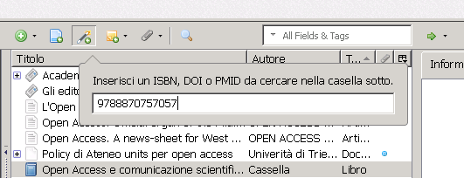
Inserimento tramite ISBN (DOI, PMID)
Notes:
DOI (digital object identifier)= indirizzo stabile – corredato da metadati normalizzati - di una risorsa all’interno del web > permanent link; mentre un link può non funzionare più

Slide 31
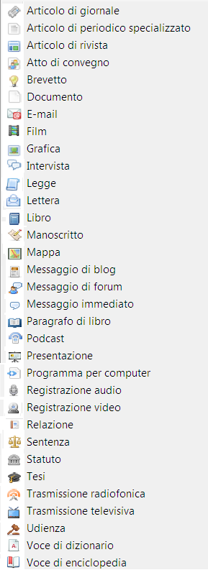
Inserimento manuale
scelgo il tipo di elemento e compilo manualmente i dati

Slide 32
Per riassumere: come faccio a inserire i dati?
Cattura automatica
Tramite codice ISBN (DOI, PMID)
Inserimento manuale
Importazione citazioni da banca dati (o da altro software bibliografico)
Estrazione automatica metadati da PDF
Notes:
32
“Ottieni metadati per il PDF” (dopo averlo trascinato nella colonna centrale): scarico modulo aggiuntivo; ricerca i dati su Google Scholar (o CrossRef); abbina la scheda al PDF

Slide 33
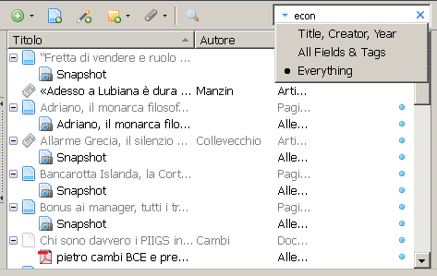
Ricerca base
Notes:
X ricercare nel testo dei PDF questi devono essere prima indicizzati: scaricare il plug-in

Slide 34
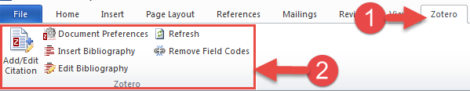
Il plug-in per Word

Slide 35

Inserire citazioni e creare bibliografie
    inserisci/modifica citazione
    inserisci bibliografia
    modifica bibliografia
    refresh dati
    modifica stile
    rimuovi i codici
Notes:
Dopo aver installato il plugin in word compare una barra con questi pulsanti (v. componenti aggiuntivi)
Comporre le bibliografie e inserire citazioni: lavoro lungo e noioso
Modifica stile: utile se devo pubblicare su riviste (o per editori) differenti
Link x il plugin word: http://www.zotero.org/support/word_processor_plugin_installation

Slide 36
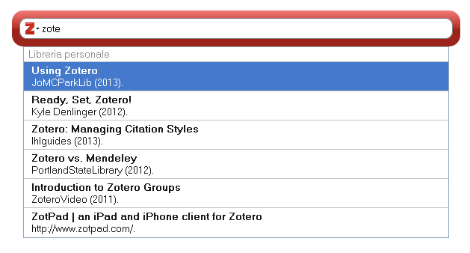
Inserisci citazione: forma veloce
Notes:
Maschera di ricerca
Scrivo titolo, autore o altro e mi compare la lista sotto
Se non mi ricordo precisamente la citazione o devo modificarla… >>> vista classica

Slide 37
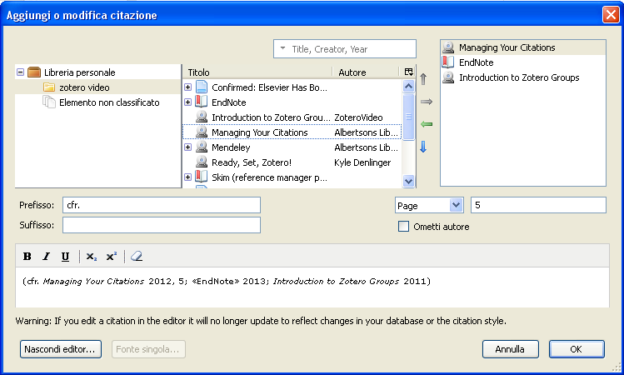
Inserisci citazione: vista classica
Notes:
Maschera di ricerca/comunicazione
La stessa schermata si apre anche quando modifico una citazione (ed è simile anche quando modifico la bibliografia)
Citazione singola, citazioni multiple, inserire n. pagina, prefisso o suffisso, ordinarle
Posso inserire la citazione anche trascinando l’elemento dalla colonna centrale in word

Slide 38
Altri stili citazionali
Se non trovo lo stile che mi interessa, al link http://www.zotero.org/styles sono disponibili migliaia di stili liberamente scaricabili
Sul sito http://editor.citationstyles.org/about/
posso invece creare il mio stile (ricerca per nome dello stile o per analogia)
Notes:
Il numero degli stili scaricabili aumenta costantemente (ad oggi + di 7mila…)
Posso aggiungere stili modificati o creati da me
Zotero, al pari di Mendeley e altri software gratuiti, usa il CSL (Citation Style Language) per formattare citazioni e bibliografie: è un linguaggio open basato su XML

Slide 39
Account
Per usare Zotero non è necessario registrarsi. La creazione di un account su www.zotero.org consente però di:
Sincronizzare la propria libreria da diversi computer tramite il servizio cloud
Condividere online le bibliografie (gruppi in forma pubblica o privata)
Notes:
Sincronizzazione: se lavoro su diversi computer (anche se uso differenti browser) posso accedere al serve remoto dove sono archiviati i miei dati

Slide 40
Per saperne di più
Sul sito ufficiale si possono trovare info, video, tutorial, faq, forum e altro…
http://www.zotero.org/support/quick_start_guide (in inglese)
http://www.zotero.org/support/it/quick_start_guide (in italiano)
Notes:
Ricca documentazione online, forum numerosi e molto attivi

Slide 41
Cerchiamo nei cataloghi e catturiamo la citazione in Zotero:
Tetrahedron Lett. 53 (2012) 2384–2387
Org. Lett. 2008 Vol. 10, No. 24, 5613-5615
J. Am. Chem. Soc. 2007, 129, 1024-1025
Angew. Chem. Int. Ed. 2009, 48, 9426 – 9451
Chem. Rev. 2009, 109, 3783–3816
41
Notes:
41

